Slide 3
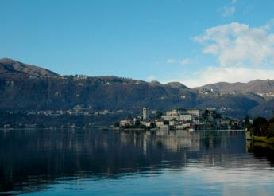
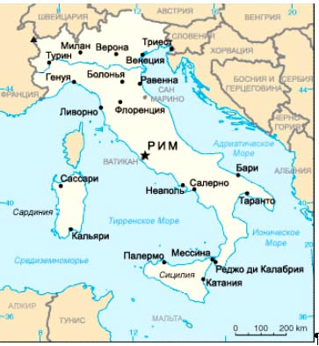
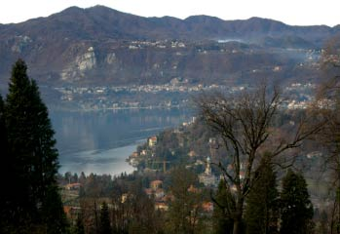

Slide 4
Загадка:
Многим долго неизвестный,
Стал он каждому дружком.
Всем по сказке интересной
Мальчик-луковка знаком.
Очень просто и недлинно
Он зовётся…
ЧИПОЛЛИНО

Slide 5
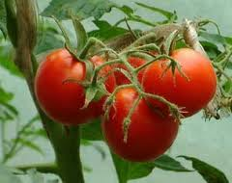
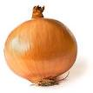
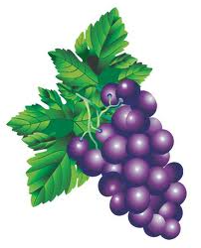
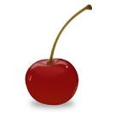
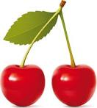
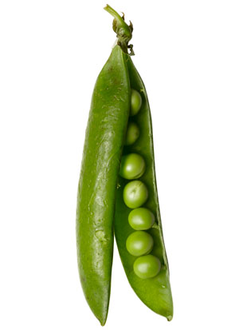
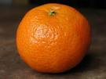
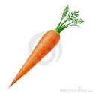
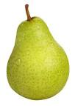
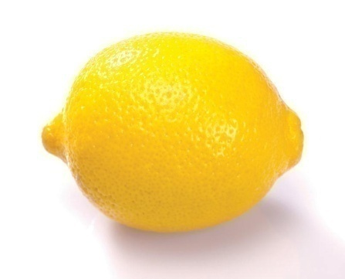
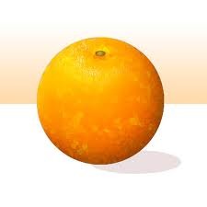
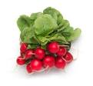
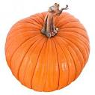

Slide 6
УГАДАЙ АНАГРАММЫ:
*ГРАДИНКАВИНО
*ОНИЛЧИПОЛ
*ДОРИПОМ
*ШОРОГЕК
*НИКАЧЕР
*ЛЬСИНАПЕ
*ЕШИВАНК
*АЕМЗЛЧИНКЯ

Slide 7
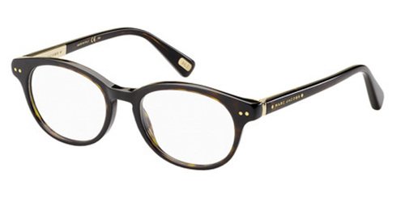
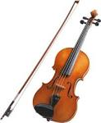
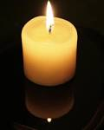
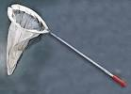
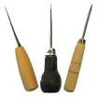
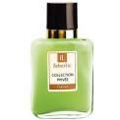
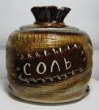
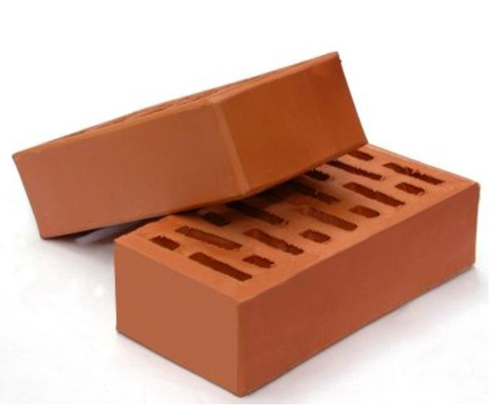
Чьи это вещи ?

Slide 8
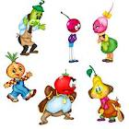
УЗНАЙ ГЕРОЯ
1. Беззащитный, добрый, трудолюбивый, терпеливый ...
2. Капризный, ленивый, себялюбивый, расчетливый ...
3.Уверенный в себе, решительный, целеустремлённый ...
4.Преданный, смелый, надёжный ...

Slide 9
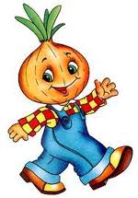
Отважный
*Добродушный
Непоседливый
Менее доверчивый
Никого не обманывает
Твёрдо держит своё слово
Защищает слабых
Плохо приходится тем,….
…
Это образ-символ …отваги, …дружбы и преданности.

Slide 10
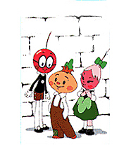
Чиполлино (в переводе с итальянского мальчик-луковка) — герой повести-сказки итальянского детского писателя Джанни Родари. Книжка «Приключения Чиполлино» была написана им в начале 1950-х годов и вскоре переведена на русский язык. И хотя сказка предназначалась для самых маленьких читателей и даже для тех, кто еще не умеет читать, ее полюбили все: и дети, и взрослые.

Slide 11
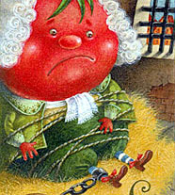
Все ее персонажи — волшебные овощи и фрукты. Находчивый и неуловимый для преследователей Чиполлино постоянно напевает:
«Я веселый Чиполлино, вырос я в Италии,
там, где зреют апельсины,
и лимоны и маслины,
фиги и так далее».
Он увлекает за собой своих друзей (все они тоже, естественно, овощи или фрукты) и одерживает победу над жадным и свирепым синьором Помидором, трусливым и наглым принцем Лимоном, чванливыми графинями Вишнями.

Slide 12
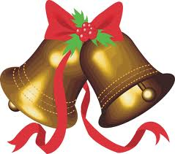
ПОЛОЖИТЕЛЬНЫЕ
ГЕРОИ
ОТРИЦАТЕЛЬНЫЕ
ГЕРОИ
Тыква
Чиполлино
Груша
Лук Порей
Фасолинка
Черника
Граф Вишенка
Мастер Виноградинка
Редиска
Земляничка
Горошек
Картошечка
Принц Лимон
Синьор Помидор
Барон Апельсин
Герцог Мандарин
Графини Вишни
Синьор Петрушка
Полицейские Лимончики
Мистер Моркоу

Slide 13
Какие темы поднимаются в сказке?
*Борьба добра и зла;
*Такие герои, как Чиполлино, Вишенка, Земляничка, приносят радость, надежду, доброту, внимание к другим, дружбу.
*Такие герои, как принц Лимон, кавалер Помидор, приносят разочарование, боль, досаду, горечь.

Slide 14
Чему научила вас сказка?
Не быть равнодушным к людям.
*Быть справедливым.
Дружить со всеми детьми, невзирая на их внешний вид, бедные они или нет.
Помогать друзьям, если они попали в трудную ситуацию.

Slide 15
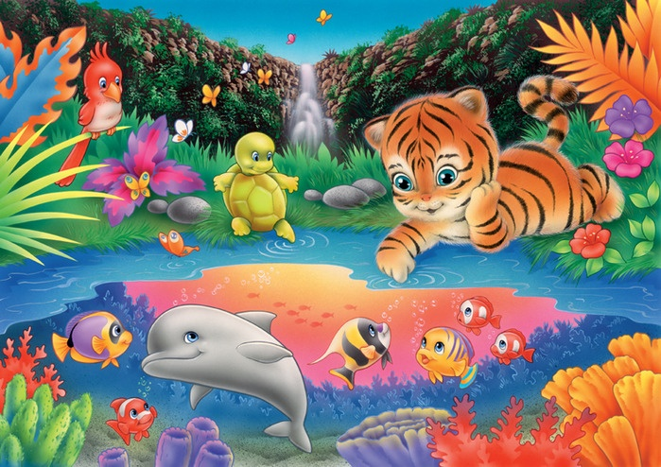
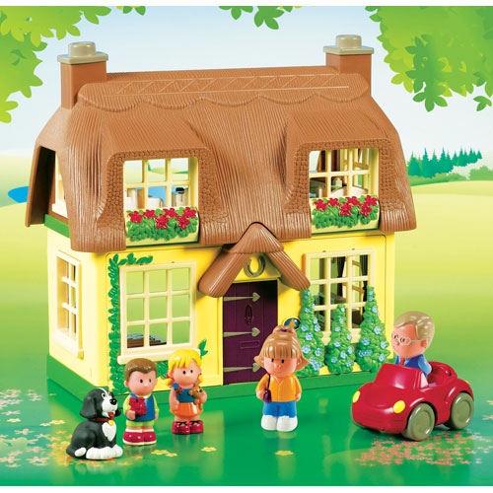
ПРЕДСТАВЬТЕ СЕБЕ СТРАНУ, В КОТОРОЙ ЖИВУТ СЧАСТЛИВЫЕ ЛЮДИ.
-Как она могла бы называться?
-Кто бы в ней жил?
-Чем бы они там занимались?

Slide 16
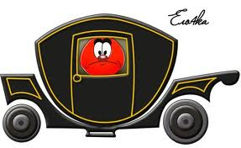
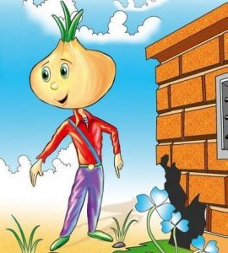
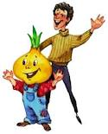
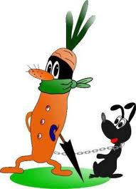
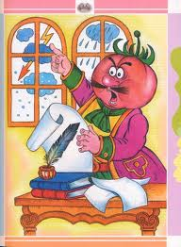
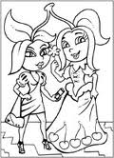
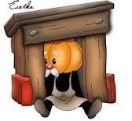
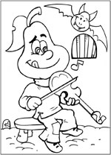

Slide 17
Перу итальянского писателя Джанни Родари принадлежат очень хорошие книги для детей. Кроме всемирно известной книги «Приключения Чиполлино», он написал «Путешествие Голубой стрелы», «Джельсомино в стране лжецов», «Робот, которому захотелось спать» и другие.

Slide 18
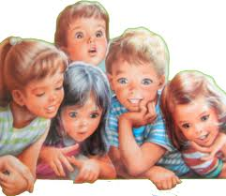
Закончим встречу словами Чиполлино:
«НА ЭТОМ СВЕТЕ ВПОЛНЕ МОЖНО ЖИТЬ В МИРЕ, ДЛЯ ВСЕХ НА ЗЕМЛЕ ХВАТИТ МЕСТА!
ЖИВИТЕ, РЕБЯТА, ДРУЖНО!
НЕ ССОРЬТЕСЬ ДРУГ С ДРУГОМ!»

